Slide 1
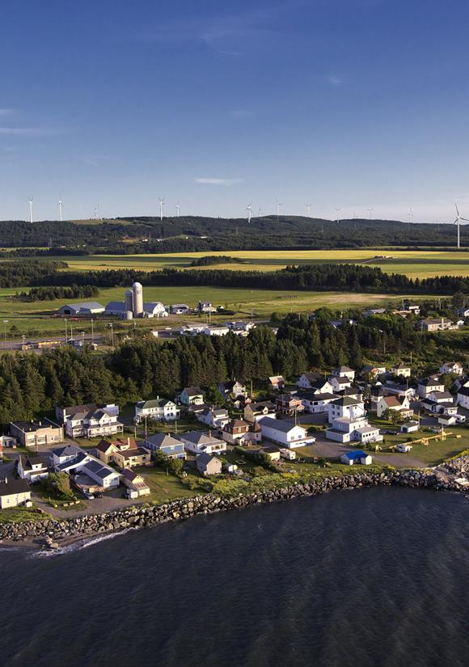

MUNICIPALITÉ DE SAINT-ULRIC
MODIFICATIONS À LA
RÉGLEMENTATION D’URBANISME
JUILLET 2023

Slide 2
01
02
03
04
05
PLAN DE LA PRÉSENTATION
Pourquoi modifier les règlements ?
Modification au Plan d’urbanisme
À l’initiative de la municipalité
Concordance obligatoire
Modification au zonage
À l’initiative de la municipalité
Concordance obligatoire
Modification aux autres règlements
Lotissement
Dérogations mineures
Démolition
PIIA
Prochaines étapes
Approbation référendaire
Réception des questions et des commentaires

Slide 3
01
POURQUOI MODIFIER LES RÈGLEMENTS ?

Slide 4




01
Les municipalités sont tenues, par la Loi sur l’aménagement et l’urbanisme (LAU), de modifier leurs règlements d’urbanisme pour les rendre conformes au Schéma d’aménagement et de développement de la MRC, lorsque ce dernier est modifié ou révisé.
La MRC a modifié son Schéma en 2022 et 2023. Les modifications sont entrées en vigueur le 6 mai 2022 et le 19 avril 2023.
Le schéma d’aménagement a été modifié récemment (2022 et 2023) entre autres pour modifier le cadre réglementaire sur l’érosion côtière. De plus, la MRC a adopté l’an dernier son plan d’action en agriculture urbaine.

Slide 5

01
La LAU prévoit que les municipalités peuvent modifier, de leur propre initiative, leurs règlements d’urbanisme.
La présentation suivante constitue un résumé des modifications réglementaires. Pour consulter les projets de règlements, rendez-vous sur le site internet de la municipalité.

Slide 6
01
L’utilisation d’un astérisque rouge « * » à la présentation indique les dispositions soumises à l’approbation des personnes habiles à voter
Pour plus de précisions, consultez la section 5 à la fin de la présentation
Note utile à la compréhension de la présentation

Slide 7
02
MODIFICATIONS AU PLAN D’URBANISME
Projet de règlement modifiant le plan d’urbanisme

Slide 8
02
Modifications en concordance avec le schéma MRC
Érosion côtière
Milieux hydriques
Îlots de chaleur
Agriculture urbaine
Espace maritime
Activités sensibles zones contraintes
Projet de règlement modifiant le plan d’urbanisme
Modifications en concordance au schéma de la MRC

Slide 9
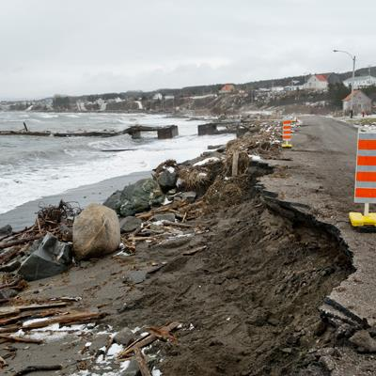
02
ÉROSION CÔTIÈRE
Explication du contexte entourant les modifications au cadre normatif sur l’érosion côtière (Ministère sécurité publique, cartographie UQAR)
Ajouts de moyens de mise en œuvre
  Itinéraire d’évacuation potentiel en cas d’aléas
  Sensibilisation citoyenne aux risques
Projet de règlement modifiant le plan d’urbanisme
Modifications en concordance au schéma de la MRC

Slide 10


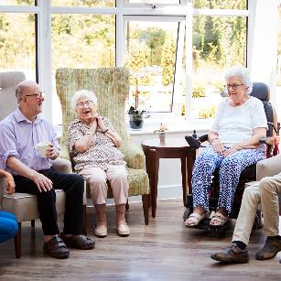
02
ACTIVITÉS SENSIBLES EN ZONES DE CONTRAINTES
Nouvel objectif pour interdire ou restreindre les activités sensibles en zones de contraintes (sécurité publique)
  Érosion côtière
  Plaine inondable
  Mouvements de sol
Activités sensibles = lieux d’habitation ou de rassemblement de clientèles vulnérables et fonctions essentielles aux fins de sécurité publique
Projet de règlement modifiant le plan d’urbanisme
Modifications en concordance au schéma de la MRC

Slide 11

02
MILIEUX HYDRIQUES
Nouveau régime transitoire par le gouvernement du Québec
Cadre uniformisé pour le Québec
Autorisation municipale prévue dans la réglementation provinciale
Projet de règlement modifiant le plan d’urbanisme
Modifications en concordance au schéma de la MRC

Slide 12
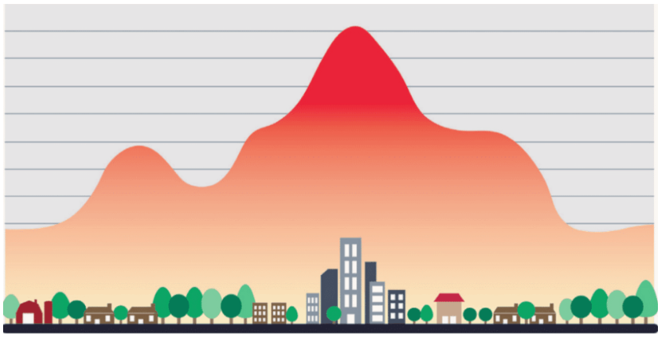
ÎLOTS DE CHALEUR
Nouveautés à intégrer au plan d’urbanisme (obligation LAU)
Définition de la problématique
Enjeu moins important en Matanie
Nouvelle cartographie
Moyens de mise en œuvre identifiant les mesures d’atténuation
02
Projet de règlement modifiant le plan d’urbanisme
Modifications en concordance au schéma de la MRC

Slide 13
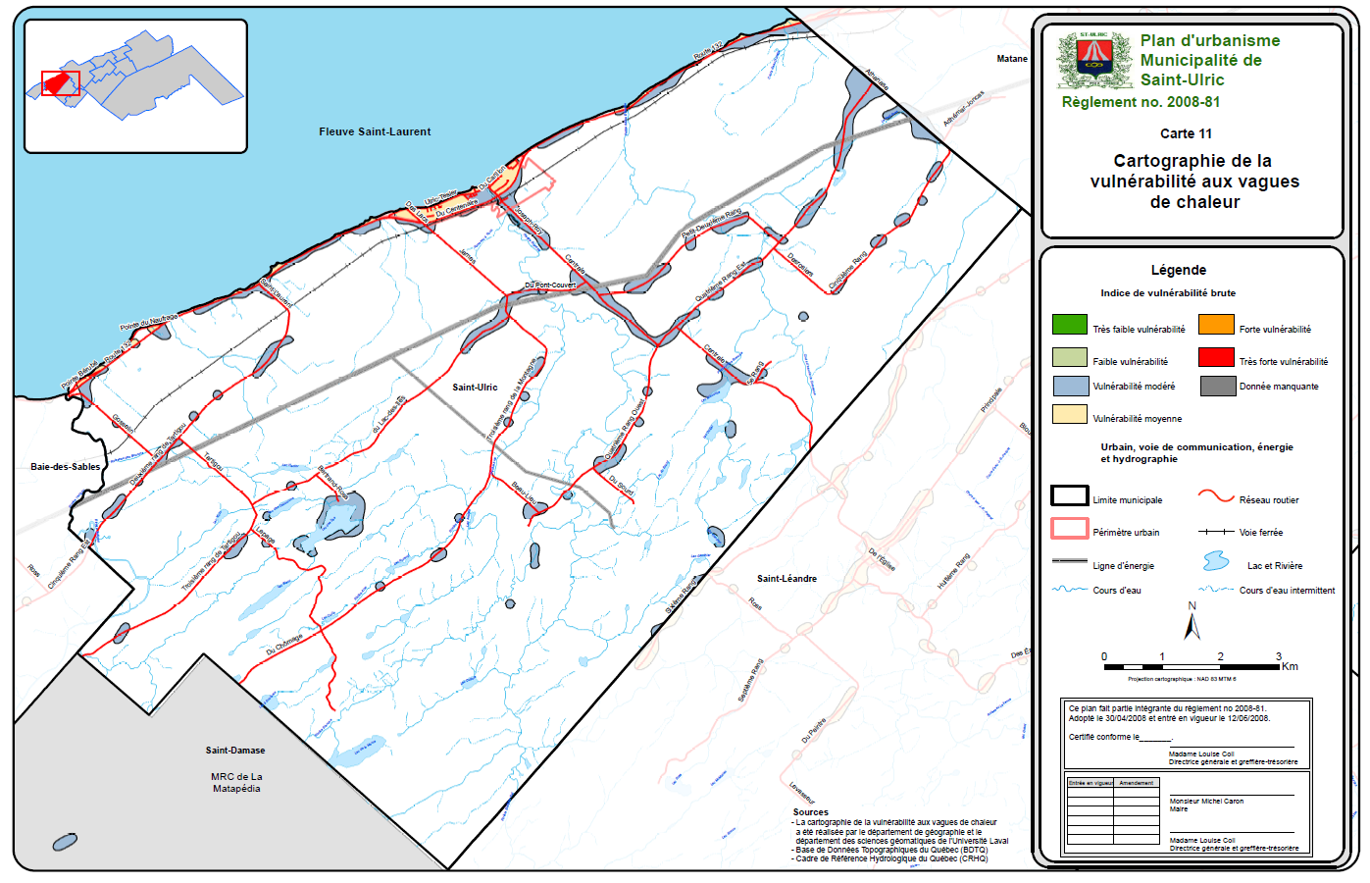
INDICE DE VULNÉRABILITÉ AUX VAGUES DE CHALEUR- CARTOGRAPHIE
02
Projet de règlement modifiant le plan d’urbanisme
Modifications en concordance au schéma de la MRC

Slide 14
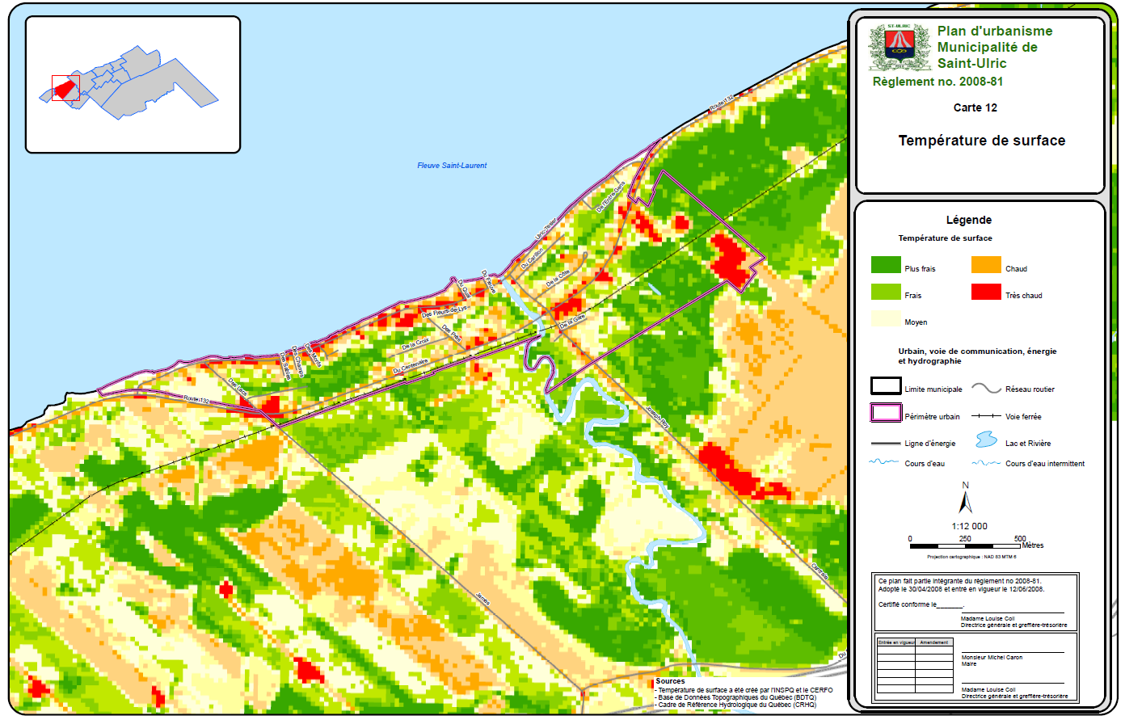
ÎLOTS DE CHALEUR - CARTOGRAPHIE
02
Projet de règlement modifiant le plan d’urbanisme
Modifications en concordance au schéma de la MRC

Slide 15
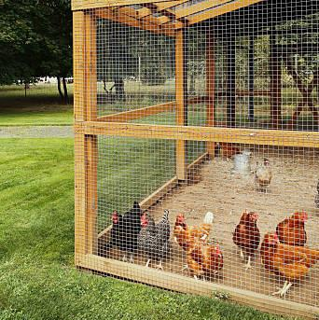
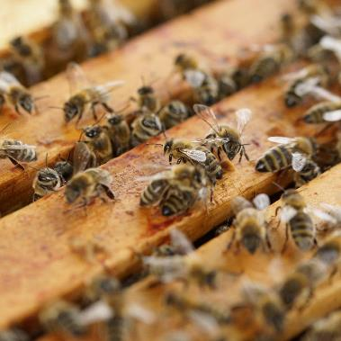

02
AGRICULTURE URBAINE
Contexte du plan d’action en agriculture urbaine de la MRC
Ajout objectif et moyen de mise en œuvre pour promouvoir l’autonomie alimentaire dans les milieux urbanisés
  Petits animaux de ferme
  Apiculture
  Potagers
Ajout grille de compatibilité certains projets agriculture urbaine en milieu urbain
Projet de règlement modifiant le plan d’urbanisme
Modifications en concordance au schéma de la MRC

Slide 16
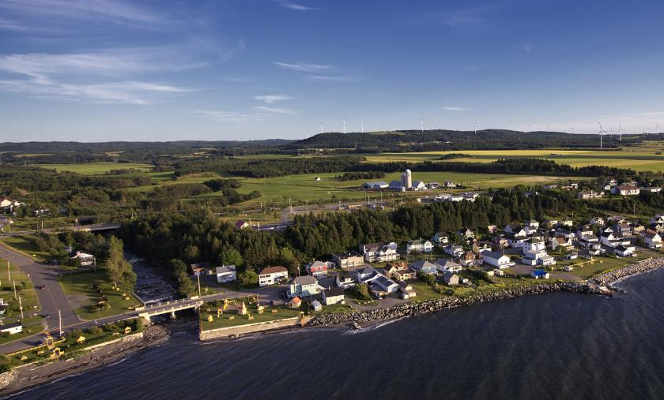
02
ESPACE MARITIME À FORT POTENTIEL RÉCRÉOTOURISTIQUE
Parc des Rives identifié au schéma de la MRC comme espace maritime à fort potentiel récréotouristique
Milieu riverain fragile
Obligation créer un règlement sur les PIIA pour le secteur du parc des Rives
Projet de règlement modifiant le plan d’urbanisme
Modifications en concordance au schéma de la MRC

Slide 17
03
MODIFICATIONS AU RÈGLEMENT DE ZONAGE
↓
À l’initiative de la municipalité
Projet de règlement modifiant le règlement de zonage

Slide 18
03
Modifications à la terminologie (art.2, par.1)
  Abri forestier
  Agrandissement
  Enseigne publicitaire
  Gîte
  Immeuble protégé
  Piscine
  Résidence
  Résidence bifamiliale
  Résidence de tourisme
Ajouts à la terminologie (art.2, par.2)
  Entretien
  Espace (bande) végétalisé(e)
  Établissement de résidence principale
  Hébergement touristique
  Potager
  Résidence principale
  Structure amovible pour potager
Abrogation (art.2, par.3)
  Cours d’eau
  Édifice public
  Immunisation
  Ligne des hautes eaux
  Littoral
  Piscine creusée
  Piscine hors-terre
  Plaine inondable
  Rive
  Zone de faible courant
  Zone de grand courant
Projet de règlement modifiant le règlement de zonage
Modifications à l’initiative de la municipalité

Slide 19



03
Hébergement touristique – Affichage possible pour les gîtes (et non pour les établissements de résidence principale) (art.3)
Autorisation de garde d’animaux de ferme comme usage complémentaire à un usage résidentiel (art.4)*
Autorisation d’apiculture urbaine comme usage complémentaire à un usage résidentiel (art.5)*
Les constructions pour la garde d’animaux de ferme en périmètre urbain seront permises (art.8)*
Bâtiment pour la garde d’animaux (cheval) permis dans les zones à dominance agricole et forestière (art.9)*
Projet de règlement modifiant le règlement de zonage
Modifications à l’initiative de la municipalité

Slide 20
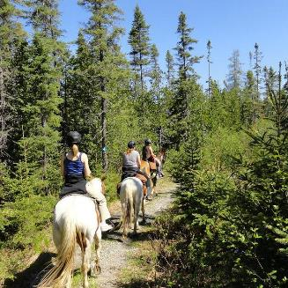
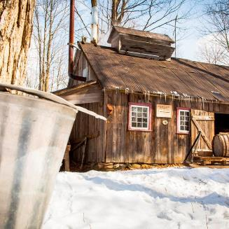
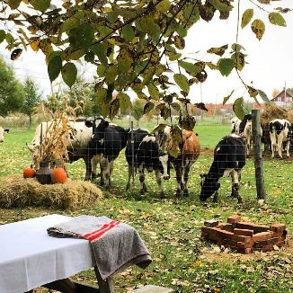

03
Retrait des normes sur la sécurité des piscines résidentielle (règlement provincial) (art. 10)
Usages complémentaires aux classes d’usages agricoles, autorisation des activités accessoires prévues au règlement découlant de la Loi sur la protection du territoire et des activités agricoles (art.11)*
Ajout de normes concernant les abris forestiers (art.11)*
Autorisation des structures amovibles pour potager (art.12)
Autorisation des potagers en marge avant (art.13)
Projet de règlement modifiant le règlement de zonage
Modifications à l’initiative de la municipalité

Slide 21

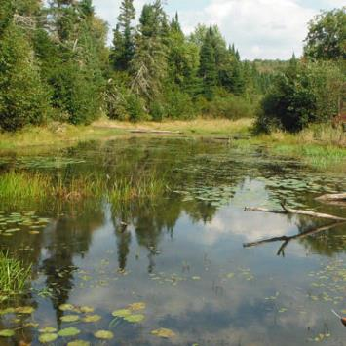

03
Exemption autorisation pour les enseignes annonçant la présence de ruches (sans excéder 0,5 m²) et pour les enseignes d’hébergement touristique sur bâtiment (sans excéder 0,75 m²) (art. 14)
Retrait des normes concernant la protection des rives du littoral et des lacs (art. 15)
Retrait des normes concernant les plaines inondables (art.16)
Modification des normes concernant la garde d’animaux de ferme comme usage principal en milieu urbain (centre équestre) (art.17)*
Modification aux grilles des spécifications (art.18)
  Correction de coquilles (secteur de zone)
  Retirer les normes sur les rives, littoral et plaines inondables
Projet de règlement modifiant le règlement de zonage
Modifications à l’initiative de la municipalité

Slide 22
03
MODIFICATIONS AU RÈGLEMENT DE ZONAGE
↓
En concordance avec le schéma de la MRC
Projet de règlement modifiant le règlement de zonage

Slide 23
03
Ajout du terme « Activités sensibles » dans la terminologie (art.19)
Lieux d’habitation ou de rassemblement de clientèles vulnérables ainsi que les fonctions essentielles aux fins de sécurité publique. Une clientèle vulnérable nécessite de l’aide additionnelle lors d’une évacuation ou peut éprouver des difficultés à assurer elle-même sa protection. Sans s’y limiter, les activités sensibles sont :
  les garderies et services de garde (centres de la petite enfance) visés par la Loi sur les services de garde éducatifs à l’enfance (RLRQ, chapitre S-4.1.1), à l’exception des services de garde en milieu familial ;
  les établissements d’enseignement visés par la Loi sur l’enseignement privé (RLRQ, chapitre E-9.1) et la Loi sur l’instruction publique (RLRQ, chapitre I-13.3) ;
  les établissements de santé et de services sociaux visés par la Loi sur les services de santé et les services sociaux (RLRQ, chapitre S-4.2), y compris les ressources intermédiaires et de type familial ;
  les résidences privées pour aînés au sens de la loi susmentionnée ;
  les résidences de quatre (4) logements et plus ;
  les postes de police, casernes de pompiers et garages destinés aux ambulances ;
  les centres d’urgence 9-1-1 ;
  les centres de coordination de la sécurité civile, les centres d’urgence et autres activités aux fins de sécurité publique ;
  les bureaux et ateliers/garages municipaux ;
  les centres communautaires utilisés comme centre d’hébergement d’urgence.
Projet de règlement modifiant le règlement de zonage
Modifications en concordance au schéma de la MRC

Slide 24
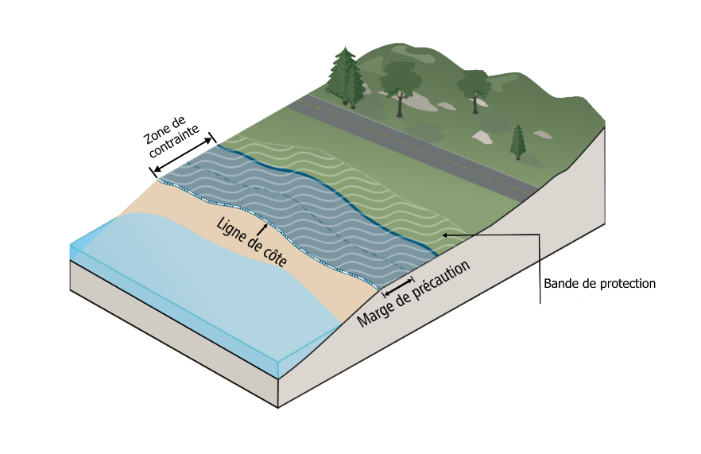
03
Nouvelles normes concernant le contrôle de l’utilisation du sol dans les secteurs à risque d’érosion des berges du fleuve Saint-Laurent (art.20)
Nouvelles notions de zones de contraintes, marge de précaution et bande de protection
Projet de règlement modifiant le règlement de zonage
Modifications en concordance au schéma de la MRC

Slide 25
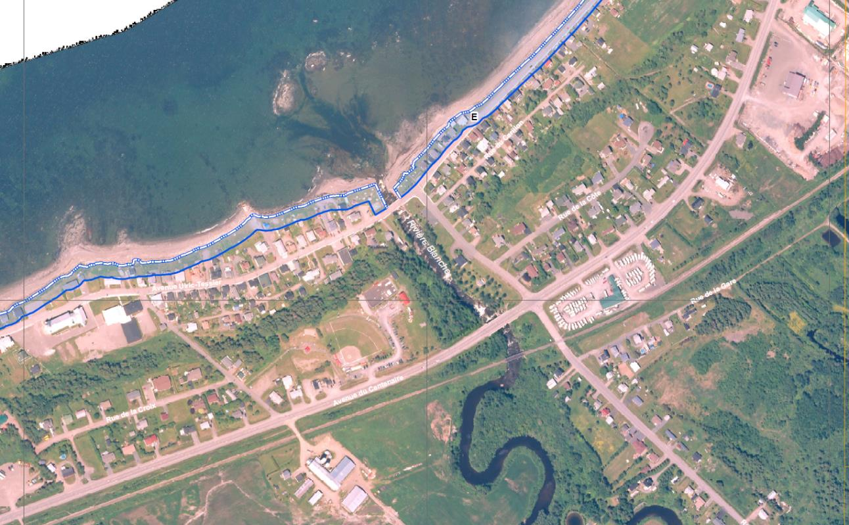
03
Modification des plans de contraintes naturelles et anthropiques pour illustrer la zone de contrainte et la bande de protection en lien avec les secteurs à risque d’érosion des berges du fleuve Saint-Laurent (art.23)
Projet de règlement modifiant le règlement de zonage
Modifications en concordance au schéma de la MRC

Slide 26
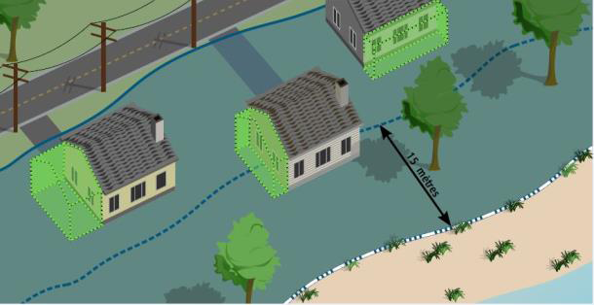
03
Exemples d’interventions régies par le nouveau cadre réglementaire sur l’érosion des berges du fleuve Saint-Laurent
Projet de règlement modifiant le règlement de zonage
Modifications en concordance au schéma de la MRC
Interventions interdites
Interventions permises

Slide 27
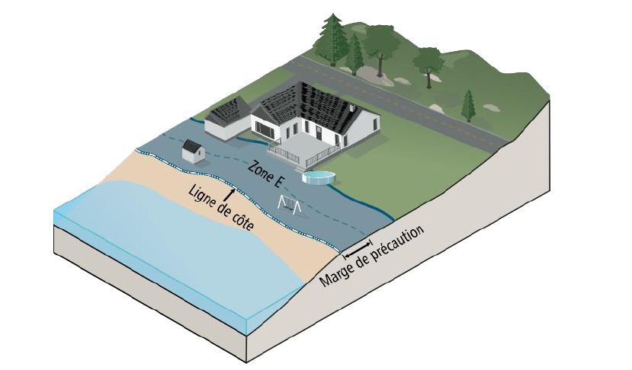
03
Exemple d’aménagement possible d’un lot avec implantation d’un bâtiment principal et de bâtiments accessoires autorisés sans expertise technique dans une zone de contraintes
Projet de règlement modifiant le règlement de zonage
Modifications en concordance au schéma de la MRC

Slide 28
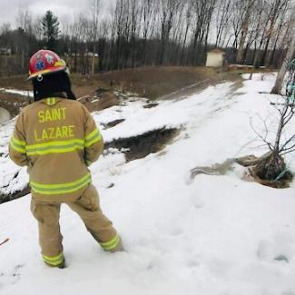
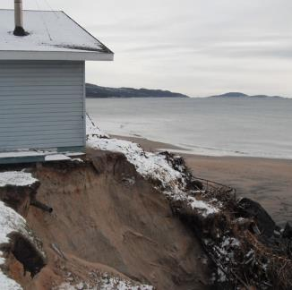
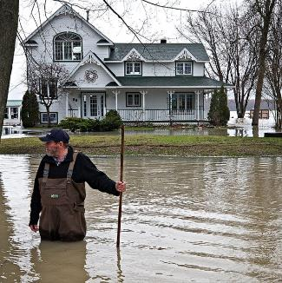
Activités sensibles dans les zones où l’occupation du sol est soumise à des contraintes naturelles particulières pour des raisons de sécurité publique (art.21)
  Interdiction ajouter activité sensible dans un bâtiment situé dans une plaine inondable de grand courant ou lorsqu’aucune occurrence d’inondation n’est précisée
  Interdiction ajout ou extension usage sensible dans les secteurs à risque de décrochement, de glissement de terrain, d’érosion ou de ravinement. Exception prévue si une étude géotechnique est soumise (ingénieur)
  Interdiction ajout ou extension usage sensible dans la bande de protection relative aux secteurs à risques d’érosion des berges du fleuve Saint-Laurent. Exception prévue pour agrandissement si le bâtiment est entièrement situé à l’extérieur de la zone de contraintes.
03
Projet de règlement modifiant le règlement de zonage
Modifications en concordance au schéma de la MRC

Slide 29
03
Modifications à la grille des spécifications (art.22)
  Ajouter une note dans toutes les zones pour les activités sensibles
  Ajouter une note de référence pour le PIIA du parc des Rives
  Remplacement carte des territoires d’intérêts pour ajouter le secteur du parc des Rives comme espace maritime à fort potentiel récréotouristique (art.24)
Projet de règlement modifiant le règlement de zonage
Modifications en concordance au schéma de la MRC

Slide 30
04
MODIFICATIONS RÈGLEMENT DE LOTISSEMENT
↓
En concordance avec le schéma de la MRC

Slide 31
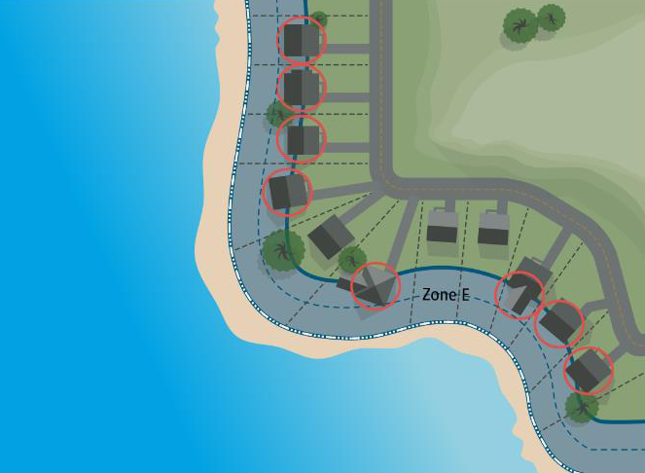
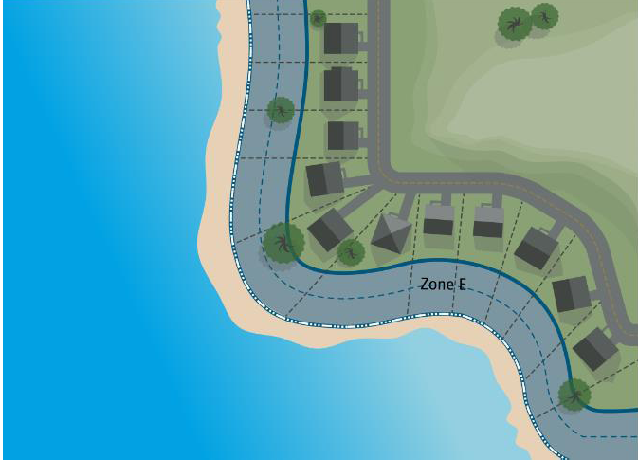
04
Gestion des opérations cadastrales dans les secteurs à risque d’érosion (art.2)
Exemple de lotissement interdit : construction de résidences projetées à l’intérieur de la zone de contraintes
Exemple de lotissement permis : construction de résidences projetées à l’extérieur des zones de contraintes
Projet de règlement modifiant le règlement de lotissement
Modifications en concordance au schéma de la MRC

Slide 32
04
MODIFICATIONS RÈGLEMENT DÉROGATIONS MINEURES

Slide 33


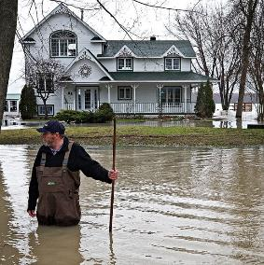
04
  Pour se conformer à la Loi sur l’aménagement et l’urbanisme modifié par le projet de loi 67
  Dans une zone où l'occupation du sol est soumise à des contraintes particulières en raison de sécurité ou de santé publique, de protection de l'environnement ou de bien-être général, une dérogation mineure ne peut être accordée à l'égard de dispositions réglementaires adoptées en vertu des paragraphes 16 ou 16.1 du deuxième alinéa de l'article 113 ou des paragraphes 4 et 4.1 du deuxième alinéa de l'article 115 de la Loi sur l'aménagement et l'urbanisme.
Examen par la MRC pour les dérogations dans les zones de contraintes
Projet de règlement modifiant le règlement relatif aux dérogations mineures
Conformité avec la Loi sur l’aménagement et l’urbanisme modifiée

Slide 34
04
Projet de règlement relatif à la démolition d’immeubles
RÈGLEMENT SUR LA DÉMOLITION D’IMMEUBLES

Slide 35

04
OBLIGATOIRE
  Pour se conformer à la Loi sur l’aménagement et l’urbanisme modifiée par le projet de loi 69, toute municipalité est tenue de maintenir en vigueur un règlement relatif à la démolition d’immeubles (avant le 1er avril 2023)
Concerne les immeubles patrimoniaux et les bâtiments/constructions principaux construits avant le 1er janvier 1950
Nécessité d’obtenir un certificat d’autorisation du Comité de démolition avant de procéder à tous travaux de démolition
Le règlement précise la procédure applicable pour le dépôt d’une demande, les critères d’évaluation et la possibilité d’imposer des conditions.
Projet de règlement relatif à la démolition d’immeubles
En conformité avec la Loi sur l’aménagement et l’urbanisme et la Loi sur le patrimoine culturel modifiées

Slide 36
04
RÈGLEMENT SUR LES PLANS D’IMPLANTATION ET D’INTÉGRATION ARCHITECTURALE (PIIA)
Projet de règlement modifiant le règlement sur les PIIA
Modifications en concordance au schéma de la MRC

Slide 37
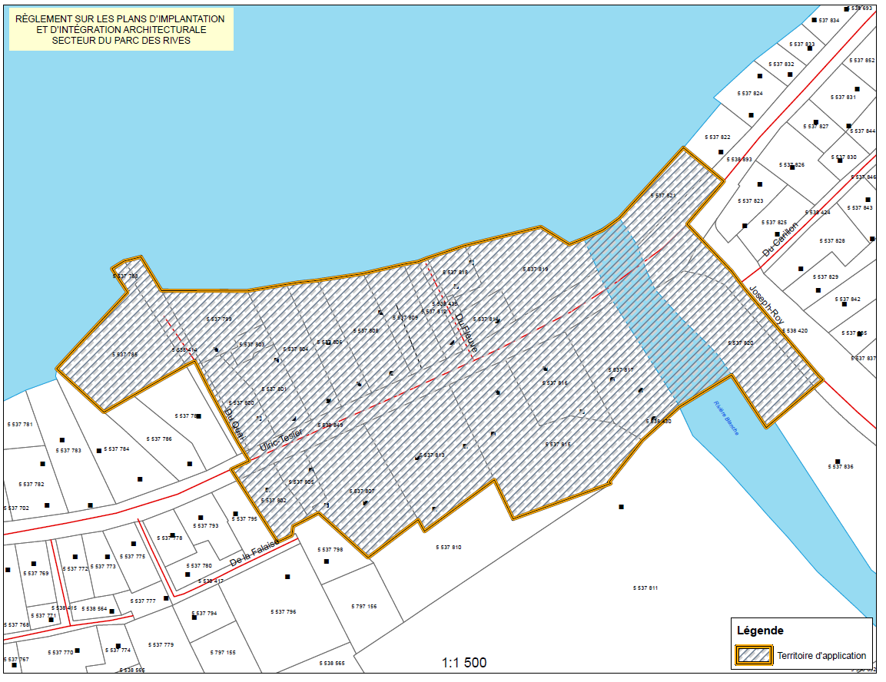
  Nouveau secteur PIIA – Parc des Rives identifié au schéma comme espace maritime à fort potentiel récréotouristique
04
Projet de règlement modifiant le règlement sur les PIIA
Modifications en concordance au schéma de la MRC

Slide 38
04
  Tous les travaux de construction, de rénovation de réparation ou d’aménagement, l’installation ou le remplacement d’enseignes et les opérations de lotissement doivent être approuvés au PIIA
  Procédure : Dépôt demande (200$) recommandation du CCU, approbation conseil municipal, émission du permis
  Conseil évalue la demande en fonctions d’objectifs et de critères fixés au règlement
Projet de règlement modifiant le règlement sur les PIIA
Modifications en concordance au schéma de la MRC

Slide 39
05
PROCHAINES
ÉTAPES

Slide 40
05
Étude des commentaires reçus
Adoption du second projet (zonage) avec ou sans modification
Processus d’approbation auprès des personnes habiles à voter (voir diapositive suivante)
Entrée en vigueur (La MRC délivre un certificat de conformité)
Prochaines étapes

Slide 41
05
L’approbation référendaire est un mécanisme qui donne aux citoyens concernés un pouvoir décisionnel sur certains projets de règlement d’urbanisme adoptés par le conseil municipal
En vertu de la Loi sur l’aménagement et l’urbanisme (LAU), certains objets du règlement de zonage sont susceptibles d’approbation référendaire
Le processus d’approbation référendaire comprend trois étapes (explication en détail sur la diapositive suivante) :
  la demande de participation à un référendum
  la tenue du registre
  le scrutin référendaire
Chaque disposition susceptible d’approbation référendaire doit faire l’objet d’une demande de référendum distincte
Les articles susceptibles d’approbation référendaire sont identifiés à la présente présentation au moyen d’un astérisque rouge « * »
Approbation des personnes habiles à voter

Slide 42
Adoption d’un second projet
05
Avis annonçant la possibilité de faire une demande de participation à un référendum
Au plus tard le 8e jour
Aucune demande valide = Adoption du règlement
Demande de participation à un référendum
Approbation des personnes habiles à voter
Adoption d’un règlement résiduel
Adoption d’un ou plusieurs règlements distincts (particuliers)
Avis annonçant la période d’enregistrement
Au moins 5 jours avant
Tenue du registre
Scrutin
Approbation par la MRC

Slide 43
05
POUR ÊTRE VALIDE, TOUTE DEMANDE DOIT :
Indiquer clairement la disposition qui en fait l’objet et la zone d’où elle provient; et le cas échéant, mentionner la zone à l’égard de laquelle la demande est faite
Être reçue au bureau de la municipalité au plus tard le huitième jour suivant la publication de l’avis
Être signée par au moins 12 personnes intéressées de la zone d’où elle provient ou par au moins la majorité d’entre elles si le nombre de personnes intéressées dans la zone n’excède pas 21
Demande d’approbation référendaire
Validité

Slide 44
05
EST UNE PERSONNE INTÉRESSE TOUTE PERSONNE QUI N’EST FRAPPÉE D’AUCUNE INCAPACITÉ DE VOTER ET QUI REMPLIT LES CONDITIONS SUIVANTES LE 10 juillet 2023:
Être majeure, de citoyenneté canadienne et pas être en curatelle
Être domiciliée, propriétaire d’un immeuble ou occupant d’un lieu d’affaires dans une zone d’où peut provenir une demande
Condition supplémentaire aux copropriétaires indivis d’un immeuble et aux cooccupants d’un lieu d’affaires : être désigné, au moyen d’une procuration signée par la majorité des copropriétaires ou cooccupants, comme celui qui a le droit de signer la demande en leur nom
Condition d’exercice du droit de signer une demande par une personne morale: toute personne morale doit désigner parmi ses membres, administrateurs et employés, par résolution, une personne qui, le 10 juillet 2023, est majeure et de citoyenneté canadienne et qui n’est pas en curatelle
Pour toutes questions, renseignez-vous auprès de la Municipalité
Personnes habiles à voter

Slide 45


VOUS AVEZ DES QUESTIONS OU DES COMMENTAIRES
Par courriel :
st-ulric@lamatanie.ca
Ou
valerie.charest@lamatanie.ca

